Slide 1

EDITOR de TEXTO AVANZADO
HÉCTOR ENCISO LEZCANO IC2A

Slide 2
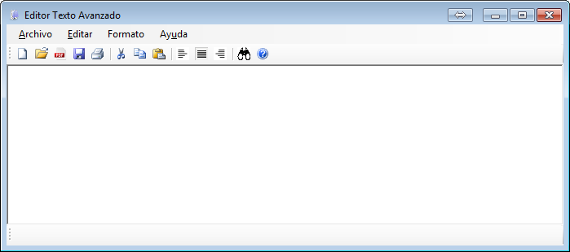

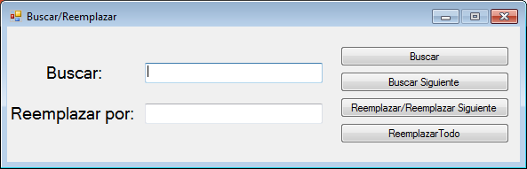
MI EDITOR
ACCESIBLE
GUARDA TEXTO CON FORMATO
IMPRIME
VISTA PREVIA IMPRESIÓN
GENERA Y GUARDA PDF

Slide 3

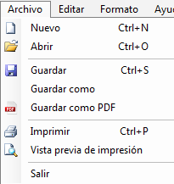
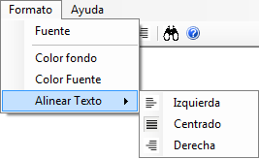
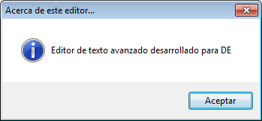
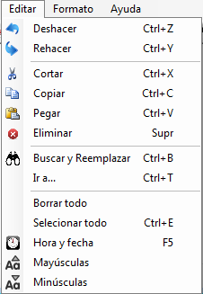
EN DETALLE...
ATAJOS TECLADO
ICONOS INTUITIVOS

Slide 4
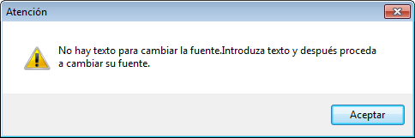
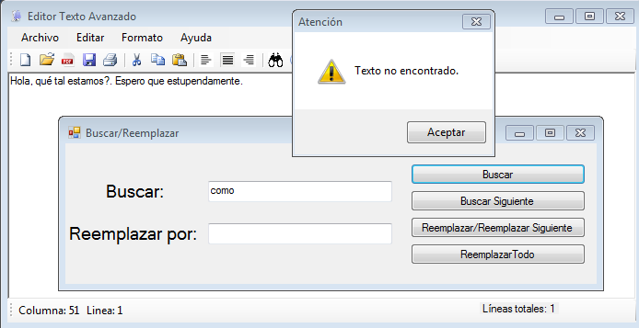
AYUDA EN TODO MOMENTO

Slide 5
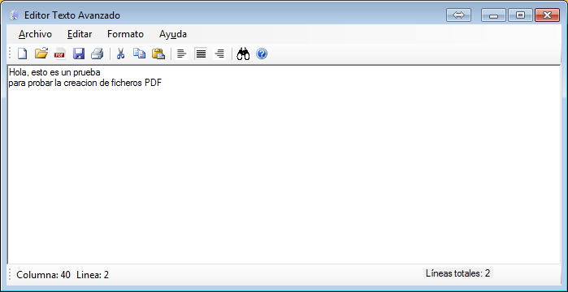
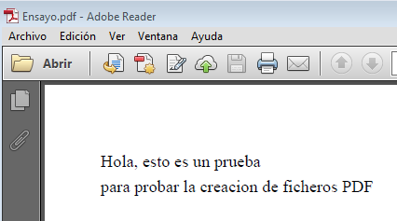
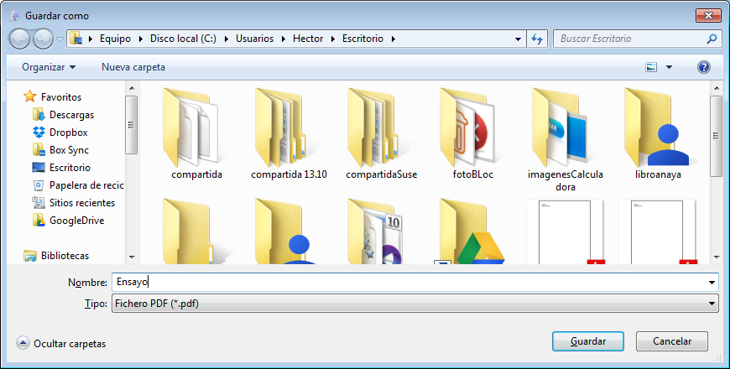
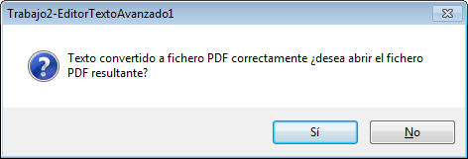
CONVERSIÓN Y GUARDADO EN PDF

Slide 6


